Slide 1
李兴华Java培训系列课程
比较器

Slide 2
本章学习目标
掌握StringBuffer类的特点及使用；
掌握日期操作类以及格式化操作类的使用；
掌握比较器的使用；
掌握正则表达式的定义及使用；
理解反射机制的基本作用；
理解Runtime类、System类、Math类、Random类的使用。

Slide 3
Arrays类
Arrays是一个定义在java.util包中专门进行数组的操作类，在这个类之中定义了所有的与数组有关的基本操作：二分查找、相等判断、数组填充等
No | 方法 | 类型 | 描述
1 | public static boolean equals(int[] a,int[] a2) | 普通 | 判断两个数组是否相等，此方法被重载多次，可以判断各种数据类型的数组
2 | public static void fill(int[] a,int val) | 普通 | 将指定内容填充到数组之中，此方法被重载多次，可以填充各种数据类型的数组
3 | public static void sort(int[] a) | 普通 | 数组排序，此方法被重载多次，可以对各种类型的数组进行排序
4 | public static int binarySearch(int[] a,int key) | 普通 | 对排序后的数组进行检索，此方法被重载多次，可以对各种类型的数组进行搜索
5 | public static String toString(int[] a) | 普通 | 输出数组信息，此方法被重载多次，可以输出各种数据类型的数组

Slide 4
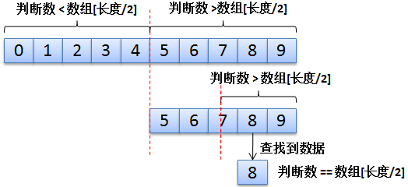
二分查找算法
二分查找又被称为折半查找法，在进行数据查找时速度较快，而要想使用二分查找法则要求数组中的数据必须为有序

Slide 5
范例：实现二分查找
package com.yootk.demo; import java.util.Arrays; public class TestDemo { public static void main(String[] args) throws Exception { int data[] = new int[] { 1, 5, 6, 2, 3, 4, 9, 8, 7, 10 }; java.util.Arrays.sort(data);// 数组必须排序才可以查找 System.out.println(Arrays.binarySearch(data, 9)); } }
程序执行结果： | 8（排序后的数据索引）

Slide 6
范例：数组相等比较
package com.yootk.demo; import java.util.Arrays; public class TestDemo { public static void main(String[] args) throws Exception { int dataA[] = new int[] { 1, 2, 3 }; // 定义A数组 int dataB[] = new int[] { 1, 2, 3 }; // 定义B数组 System.out.println(Arrays.equals(dataA, dataB)); // 比较是否相等 } }
程序执行结果： | true

Slide 7
范例：数组填充
package com.yootk.demo; import java.util.Arrays; public class TestDemo { public static void main(String[] args) throws Exception { int data[] = new int[10]; // 动态开辟数组 Arrays.fill(data, 3); // 填充数组数据 System.out.println(Arrays.toString(data)); // 将数组变为字符串输出 } }
程序执行结果： | [3, 3, 3, 3, 3, 3, 3, 3, 3, 3]

Slide 8
比较器：Comparable
数组实际上会分为普通数组与对象数组两类使用情况，如果是普通数组则可以直接根据数据的大小关系进行排序（调用Arrays.sort()排序）。而对象数组由于其本身存放的都是地址数据，是不可能依据大小关系来实现排序的，但是在Arrays类中依然重载了一个sort()方法（对象数组排序：public static void sort(Object[] a)），此方法可以直接针对于对象数组实现排序。但是如果要想使用此方法进行排序，那么必须有一个前提：对象所在的类一定要实现Comparable接口，否则代码执行时会出现ClassCastException异常。而Comparable接口就属于比较器的一种，此接口定义如下：
public interface Comparable<T> { public int compareTo(T o); }
Notes:
package com.yootk.demo;
import java.util.Arrays;
class Book implements Comparable<Book> { // 实现比较器
private String title ;
private double price ;
public Book(String title,double price) {
this.title = title ;
this.price = price ;
}
@Override
public String toString() {
return "书名：" + this.title + "，价格：" + this.price + "\n" ;
}
@Override
public int compareTo(Book o) { // Arrays.sort()会自动调用此方法比较
if (this.price > o.price) {
return 1 ;
} else if (this.price < o.price) {
return -1 ;
} else {
return 0;
}
}
}
public class TestDemo {
public static void main(String[] args) throws Exception {
Book books [] = new Book [] {
new Book("Java开发实战经典",79.8) ,
new Book("JavaWEB开发实战经典",69.8) ,
new Book("Oracle开发实战经典",99.8) ,
new Book("Android开发实战经典",89.8)
} ;
Arrays.sort(books); // 对象数组排序
System.out.println(Arrays.toString(books));
}
}

Slide 9
范例：实现对象数组排序
package com.yootk.demo; import java.util.Arrays; class Book implements Comparable<Book> {// 实现比较器 private String title ; private double price ; public Book(String title,double price) { this.title = title ; this.price = price ; } @Override public String toString() { return "书名：" + this.title + "，价格：" + this.price + "\n" ; } @Override public int compareTo(Book o) { // Arrays.sort()会自动调用此方法比较 if (this.price > o.price) { return 1 ; } else if (this.price < o.price) { return -1 ; } else { return 0; } } }

Slide 10
数据结构 —— BinaryTree
树是一种比链表更为复杂的概念应用，本质也属于动态对象数组，但是与链表不同在于，树的最大特征是可以针对于数据进行排序。
树的操作原理：选择第一个数据作为根节点，而后比根节点小的放在根节点的左子树（左节点），比根节点大的数据放在右子树（右节点），取得的时候按照中序遍历的方式取出（左-中-右）。但是如果要想实现这样的排列，则需要有一个数据的包装类Node，而且在此类中除了要保存数据之外，还需要保存对应的左子树以及右子树节点对象。

Slide 11
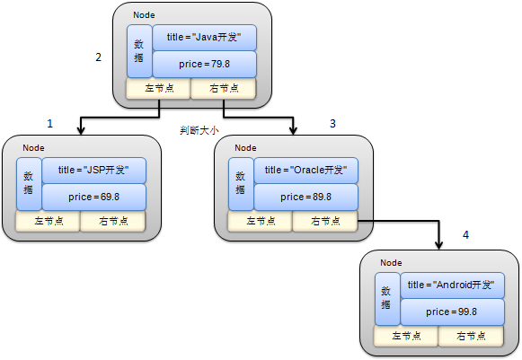
树的节点关系设置
Notes:
@SuppressWarnings("rawtypes")
class BinaryTree {
private class Node {
private Comparable data; // 排序的依据就是Comparable
private Node left; // 保存左节点
private Node right; // 保存右节点
public Node(Comparable data) { // 定义构造方法
this.data = data;
}
@SuppressWarnings("unchecked")
public void addNode(Node newNode) {
if (this.data.compareTo(newNode.data) > 0) { // 对象数据比较
if (this.left == null) { // 左节点为null
this.left = newNode; // 保存左节点
} else {
this.left.addNode(newNode); // 继续判断节点保存位置
}
} else {
if (this.right == null) { // 右节点为null
this.right = newNode; // 保存到右节点
} else {
this.right.addNode(newNode); // 继续判断节点保存位置
}
}
}
public void toArrayNode() { // 将节点转换为对象数组
if (this.left != null) { // 表示有左节点
this.left.toArrayNode(); // 左子树继续取得
}
// 先判断左节点随后再取出中间节点数据，最后再取得右节点数据
BinaryTree.this.retData[BinaryTree.this.foot++] = this.data;
if (this.right != null) { // 表示有右节点
this.right.toArrayNode(); // 右子树继续取得
}
}
}
private Node root; // 定义根节点
private int count; // 保存元素个数
private Object[] retData; // 保存返回的对象数组
private int foot; // 操作脚标
public void add(Object obj) { // 进行数据的追加
Comparable com = (Comparable) obj; // 转为Comparable才可以实现Node保存
Node newNode = new Node(com); // 创建新的节点
if (this.root == null) { // 现在不存在根节点
this.root = newNode; // 保存根节点
} else {
this.root.addNode(newNode); // 交给Node类处理
}
this.count++; // 保存个数加一
}
public Object[] toArray() { // 取得全部保存数据
if (this.root == null) { // 根节点为null
return null; // 没有数据
}
this.foot = 0; // 重置脚标
this.retData = new Object[this.count]; // 开辟保存数据数组
this.root.toArrayNode(); // Node类处理
return this.retData; // 返回保存的数据
}
}

Slide 12
挽救的比较器：Comparator
利用Comparable接口实现的比较器是属于常见的用法，但是从另外一个角度来讲，如果要使用Comparable比较器，那么就意味着在类定义时就必须考虑好排序的需求。但是如果说现在某一个类定义的时候并没有实现Comparable接口，可是在不能修改类定义时又需要进行对象数组排序该怎么办呢？为此，在Java中又提供了另外一种比较器：Comparator接口（挽救的比较器），此接口定义如下：
@FunctionalInterface public interface Comparator<T> { public int compare(T o1, T o2); public boolean equals(Object obj); }

Slide 13
范例：利用Comparator接口实现对象数组排序
class BookComparator implements java.util.Comparator<Book> { @Override public int compare(Book o1, Book o2) { if (o1.getPrice() > o2.getPrice()) { return 1 ; } else if (o1.getPrice() < o2.getPrice()) { return -1 ; } else { return 0; } } }

Slide 14

免费学习资料扫码下载
官方网站：www.mldn.cn
面授培训：www.mldnjava.cn
在线学习：www.jixianit.com
官方QQ群：498822927

